Slide 1

CAPSTONE · GRUPO 8
Quality360
Gestión integral de certificaciones QA para la toma de decisiones
De datos dispersos a una visión clara, accionable y oportuna.
PRESENTACIÓN PRELIMINAR
Grupo 8: José Seguel · Jonathan Choque · Matías Araos
CALIDAD · VISIBILIDAD · ANÁLISIS · IMPACTO
Notes:
[Sources] Logotipo y contenido: material proporcionado por el usuario.

Slide 2
Contexto y problema
El desafío no es generar más datos, sino convertir el seguimiento operativo en visibilidad de gestión.
PROCESO ACTUAL
FRAGMENTACIÓN
1
Planificación
2
Casos de prueba
3
Ejecución
Planillas
Jira / Zephyr
Registros separados
La información existe, pero no está consolidada en una vista actualizada.
4
Evidencias
5
Defectos / UAT
6
Cierre
IMPACTO
Seguimiento manual
El Quality Engineer supervisa múltiples HU, responsables, avances, riesgos e impedimentos.
Mayor tiempo de gestión
Detección tardía de bloqueos
“La información está fragmentada y no entrega una visión oportuna para decidir.”
Notes:
[Sources] Contenido: presentación original proporcionada por el usuario.

Slide 3
Comparativa antes y después
Beneficio esperado para el Quality Engineer mediante una prueba controlada.
SIN QUALITY360
CON QUALITY360
MEDICIÓN
Información distribuida
Vista integral de gestión
Prueba piloto
Planillas Jira / Zephyr Registros separados
KPI superiores Tabla consolidada Checklist QA
6 HU 3 participantes Cronómetro
Cruce manual para conocer estado, riesgos y cumplimiento.
Una sola vista para priorizar intervención diaria.
Los tiempos finales se registran en la planilla SIN vs CON Q360.
Ejemplo de métricas a presentar
Actividad del QE
Sin Q360
Con Q360
Beneficio
Consolidar estado general de 6 HU
180 s
30 s
↓83%
Identificar HU de riesgo y responsable
75 s
15 s
↓80%
Verificar cierre QA / checklist completo
150 s
25 s
↓83%
Fuentes consultadas para la gestión
3
1
↓67%
Cálculo: (Tiempo sin Quality360 − Tiempo con Quality360) / Tiempo sin Quality360 × 100. Los tiempos se reemplazan por la medición real.
4

Slide 4
Solución propuesta y valor
Quality360 centraliza, visualiza y ayuda a priorizar las acciones QA.
ANTES
QUALITY360
RESULTADO
•••
360
✓
Información fragmentada
Vista integral de gestión
Decisión oportuna
Planillas
Jira · Zephyr
Registros separados
Estado · Responsables
Cumplimiento · Riesgos
Impedimentos
Priorizar acciones
Gestionar bloqueos
Anticipar riesgos
PROPUESTA DE VALOR
De información QA dispersa a una visión integral para la toma de decisiones.
Centralización · Visibilidad · Análisis · Priorización
Notes:
[Sources] Contenido: presentación original proporcionada por el usuario.

Slide 5
Roadmap de implementación
Plan de 18 semanas para construir, integrar y validar el MVP de Quality360.
Fase 1 · Definición y diseño
Fase 2 · Construcción e integración
Fase 3 · Validación y cierre
Actividad
S1
S2
S3
S4
S5
S6
S7
S8
S9
S10
S11
S12
S13
S14
S15
S16
S17
S18
Definición del proyecto
S1–S3
Diseño arquitectura y modelo de datos
S3–S6
Construcción API REST y persistencia
S6–S10
Autenticación y roles
S7–S10
Integración Jira Cloud / CSV-JSON
S9–S13
Conexión frontend–backend
S10–S14
Informe de avance
S9–S10
Pruebas y validación
S13–S16
Documentación, informe final y presentación
S15–S18
Lectura del roadmap: las actividades se solapan intencionalmente para habilitar desarrollo incremental: diseño → API/datos → integración → dashboard → validación.
Quality360 · Capstone Grupo 8
6

Slide 6
Plan de riesgos informáticos
Matriz 3×3 y top de riesgos del MVP según probabilidad × impacto.
5
riesgos identificados
3
riesgos altos
5
controles preventivos
1
contingencias críticas
Matriz de exposición
Top riesgos del proyecto
Probabilidad × Impacto
R1 · Falla o límite de API Jira/Zephyr
Score 9
Mitigar · Mock/CSV
Alto
R2
R3
R1
R2 · Exposición de credenciales/API keys
Score 6
Mitigar · .env/rotación
Medio
R4
R5
R3 · Permisos y roles mal definidos
Score 6
Evitar · RBAC
Bajo
R4 · Datos inconsistentes CSV/JSON
Score 6
Mitigar · modelo canónico
Baja
Media
Alta
R5 · Sobrecarga de alcance MVP
Score 6
Controlar · backlog congelado
Probabilidad
Controles priorizados: RBAC para perfiles QA Lead/QA · credenciales fuera del código · mocks y carga CSV/JSON · alcance MVP con 2–3 fuentes iniciales.
Quality360 · Capstone Grupo 8
8

Slide 7
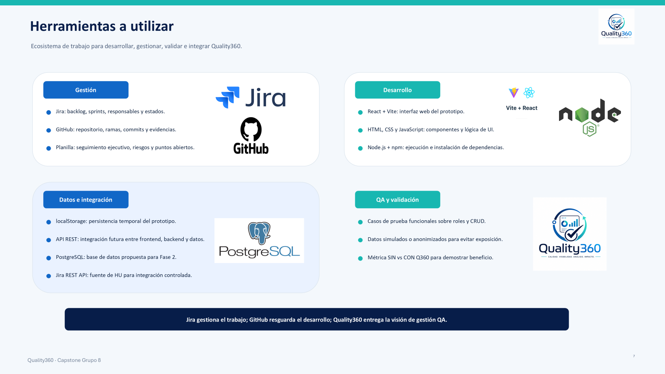
Objetivos del proyecto
Una ruta clara para convertir el proceso QA en información accionable.
OBJETIVO GENERAL
Desarrollar una plataforma web para gestionar y visualizar certificaciones QA, centralizando estado, cumplimiento, riesgos e impedimentos mediante dashboards para apoyar la supervisión y la toma de decisiones.
01
02
03
04
05
ANALIZAR
GESTIONAR
SEGUIR
VISUALIZAR
VALIDAR
Proceso, actores, estados, evidencias, riesgos e impedimentos.
Historias de Usuario y responsables.
Cumplimiento de actividades de certificación.
Avance, riesgos, impedimentos y carga de trabajo.
Pruebas funcionales con datos simulados o anonimizados.
Resultado esperado: trazabilidad del proceso + indicadores claros + foco en intervención temprana.
Notes:
[Sources] Contenido: presentación original proporcionada por el usuario.

Slide 8
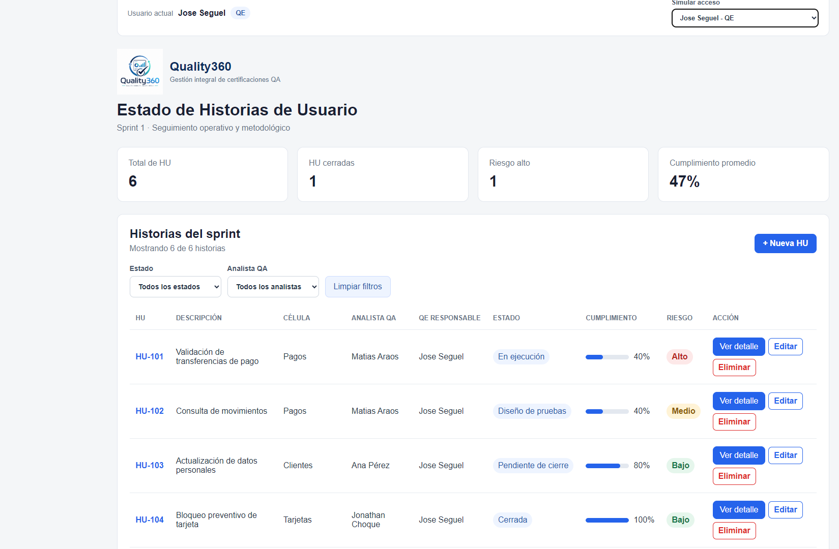
Prototipo funcional
Vista Quality Engineer: monitoreo consolidado para intervenir donde más importa.
VISTA QE
¿Qué permite visualizar?
Estado global de HU
Avance y cumplimiento
Riesgos e impedimentos
Puntos de intervención
Una sola vista para priorizar la gestión diaria.
Notes:
[Sources] Captura del prototipo y contenido: material proporcionado por el usuario.

Slide 9
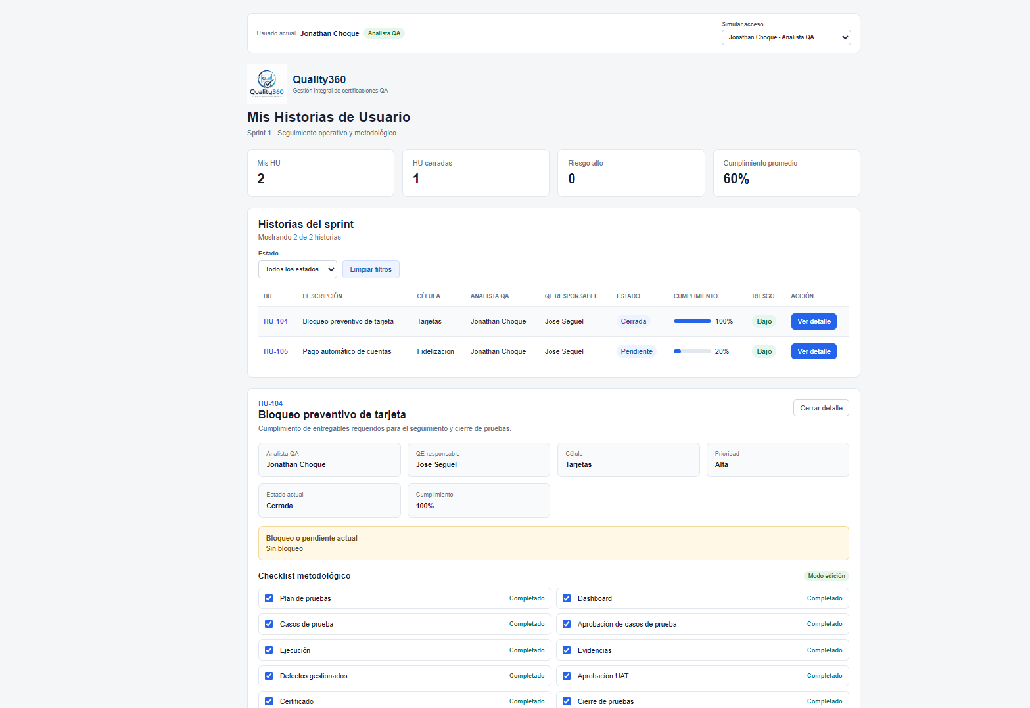
Prototipo funcional
Vista Analista QA: foco en ejecución, evidencias y avance de cada certificación.
VISTA QA
Foco operativo
Historias asignadas
Detalle de la certificación
Checklist de actividades
Registro centralizado
Trazabilidad desde la asignación hasta el cierre.
Notes:
[Sources] Captura del prototipo y contenido: material proporcionado por el usuario.

Slide 10
Quality360
Una visión integral para decidir mejor en QA
CENTRALIZAR
VISUALIZAR
ANTICIPAR
PRIORIZAR
Información
Cumplimiento
Riesgos
Acciones
Próximo foco: completar la implementación incremental y validar la solución mediante pruebas funcionales.
Gracias
Notes:
[Sources] Contenido: síntesis basada en la presentación original proporcionada por el usuario.

